Slide 1

知乎日报小程序版
项目简介PPT

Slide 2
小程序介绍
微信小程序
小程序是一种新的开放能力，开发者可以快速地开发一个小程序。小程序可以在微信内被便捷地获取和传播，同时具有出色的使用体验。
调用知乎日报的api制作的简单的知乎日报每日消息查看程序

Slide 3
功能模块介绍
实现了，每日热点消息轮播以及，每日消息查看。
从获取的富文本conent中解析为nodes，更加准确的显示在页面中

Slide 4
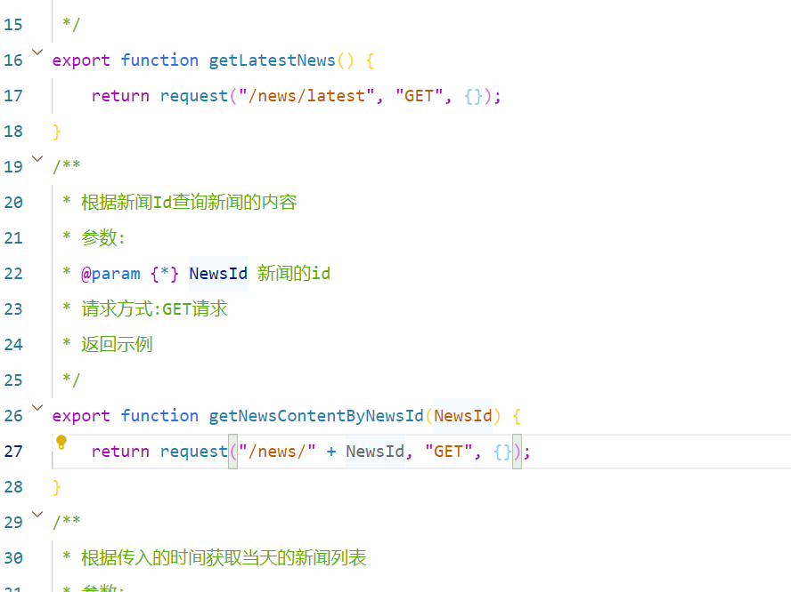
API分析
API说明
1.知乎日报的消息以 JSON 格式输出
2.网址中 api 后数字代表 API 版本，过高或过低均会得到错误信息
3.较老的接口（启动界面图像获取，最新消息，过往消息）中将数字 2 替换为 1.2 获得效果相同，替换为 1.1 获得的是老版本 API 输出的 JSON 格式（替换为更低，如 1.0，或更高，如 1.3，将会获得错误消息）
4.以下所有 API 使用的 HTTP Method 均为 GET

Slide 5
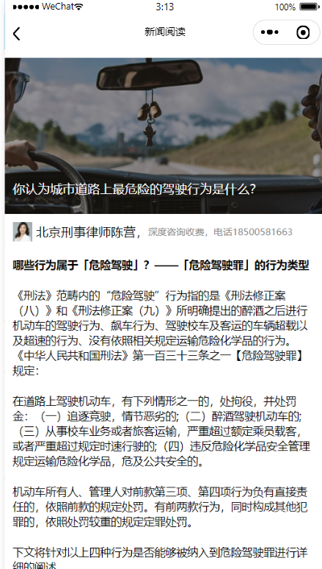
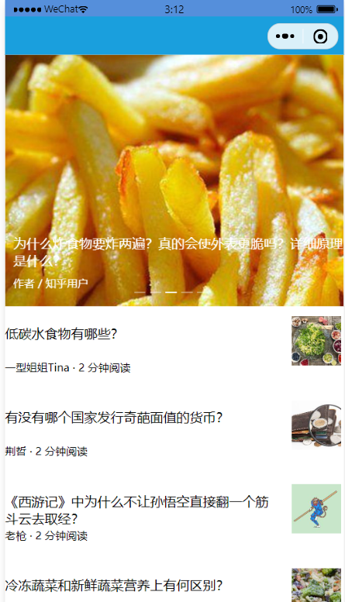
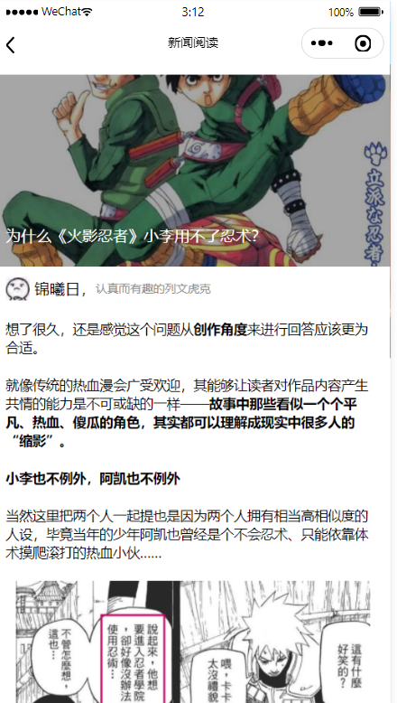
界面展示

Slide 6
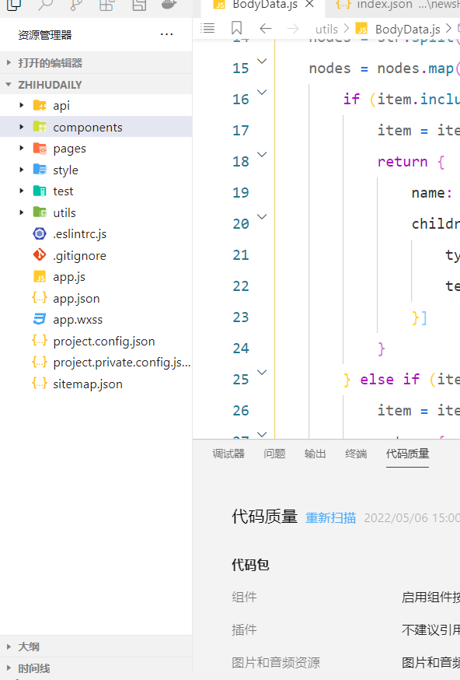
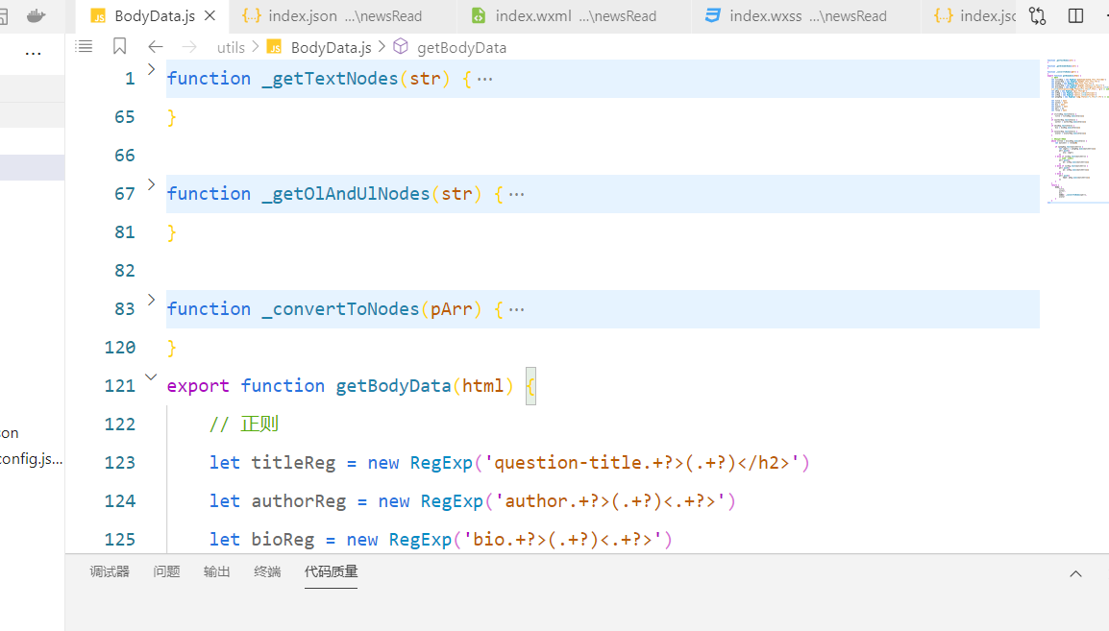
核心代码展示，目录展示

Slide 7

项目分工
赵子豪（组员）
主要工作：PPT编写
陈进豪（组员）
主要工作：页面制作
李振汉（组长）
刘载歌（组员）
主要工作：请求封装，nodes解析，工具类编写，部分页面css样式
主要工作：页面制作

Slide 8


